Slide 1



BÀI 6
LUYỆN TỪ VÀ CÂU (Tiết 4)
BÀI 6
Mở ǟộng vốn từ về cây cĒ – tr 28

Slide 2


Vẻ đẹp quanh em
Tuần 21
Bài
6
Luyện tập - tiết 4
Mở rộng vốn từ về cây cối
Trang 28

Slide 3
YÊU CẦU CẦN ĐẠT
YÊU CẦU CẦN ĐẠT
- Biết một số loại cây là cây lương thực và cây ăn quả.
- Nắm được các từ ngữ chỉ hoạt động chăm sóc cây.

Slide 4



Bài 1: Kể tên các loại cây lương thực, cây ăn quả mà em biết.

Slide 5




Luật chơi: Ghi nhớ tất cả các cây ăn quả và cây lương thực. Sau đó lần lượt ghi thật nhanh tên các đồ vật đó.

Slide 6


STT | Cây lương thực | Cây ăn quả
1
2
3
4
5

Slide 7
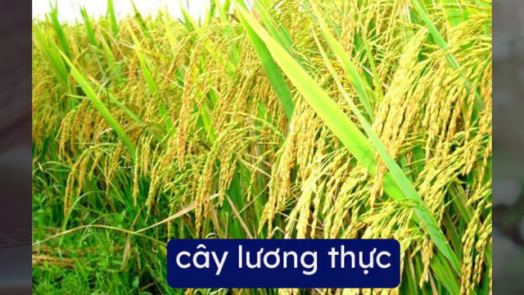
Kiểm tra đáp án

Slide 8
Kể thêm các loại cây lương thực và cây ăn quả mà con biết.
STT | Cây lương thực | Cây ăn quả
1 | Lúa | Vải
2 | Sắn | Xoài
3 | Khoai lang | Ổi
4 | Khoai tây | Bưởi
5 | Ngô | Mít
6 | Lúa mì

Slide 9
Bài 2: Tìm từ ngữ chỉ hoạt động chăm sóc cây.

Slide 10
Trong vòng 1 phút, hãy viết ra giấy những từ ngữ chỉ hoạt động chăm sóc cây
Bắt đầu
Hết giờ
60
50
10
40
20
30

Slide 11
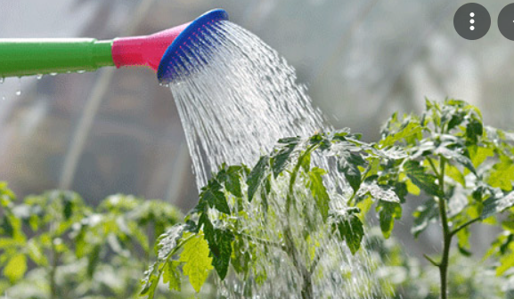
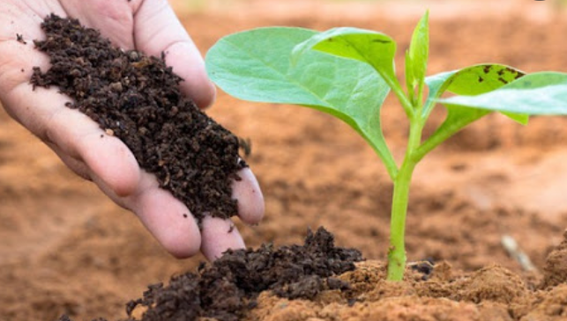

Những từ ngữ chỉ hoạt động chăm sóc cây
Tưới nước
Bón phân

Slide 12
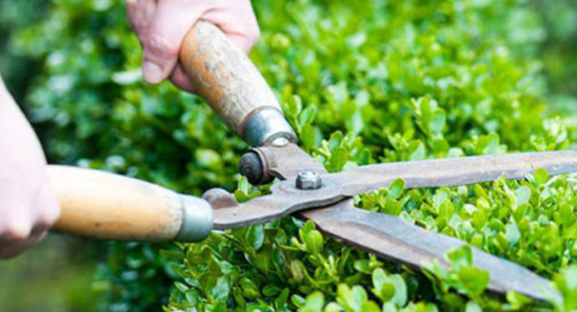
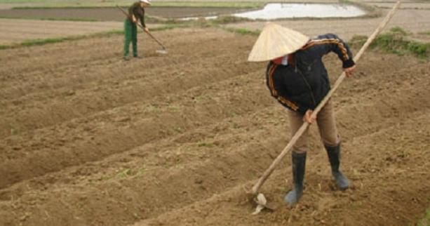
Những từ ngữ chỉ hoạt động chăm sóc cây
Cắt tỉa cây
Xới đất

Slide 13
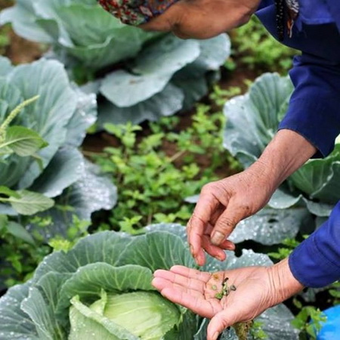
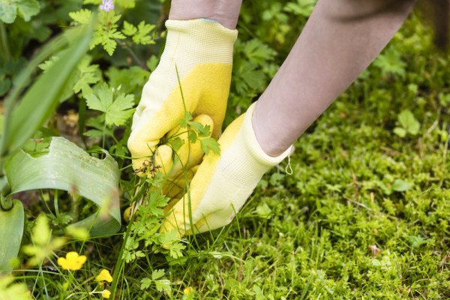
Những từ ngữ chỉ hoạt động chăm sóc cây
Bắt sâu
Nhổ cỏ

Slide 14
Bài 3. Kết hợp từ ngữ ở cột A với từ ngữ ở cột B để tạo câu.

Slide 15

A
B
Chúng em trồng cây
để giúp thành phố thêm xanh
Ông cuốc đất
để bảo vệ cây
Công nhân đô thị làm rào chắn
để trồng rau
Hoạt động
Ích lợi
Công nhân đô thị làm rào chắn để bảo vệ cây.
Chúng em trồng cây để giúp thành phố thêm xanh.
Ông cuốc đất để trồng rau.

Slide 16
YÊU CẦU CẦN ĐẠT
YÊU CẦU CẦN ĐẠT
- Biết một số loại cây là cây lương thực và cây ăn quả.
- Nắm được các từ ngữ chỉ hoạt động chăm sóc cây.

Slide 17




Định hướng tiếp theo

Slide 18
HƯỚNG DẪN HỌC
Bài 1. Gạch chân dưới từ không cùng loại trong các dòng sau:
- Cây lương thực: cây ngô, cây ổi, cây sắn.
- Cây ăn quả: cây khoai, cây bưởi, cây cam.
Bài 2. Đặt câu nêu hoạt động với từ bắt sâu và nhổ cỏ.
YÊU CẦU CẦN ĐẠT

